Slide 1
「数の六角パズル」を 頭だけ使って解こう
九州大学経済学部経済工学科 ３年 山中寿登
九州大学経済学研究院経済工学部門 小野廣隆

Slide 2
数の六角パズルとは
パズルコレクション No.37で 紹介されていたパズル
これ
http://www.fujisan.co.jp/product/1281681402/b/150181/

Slide 3
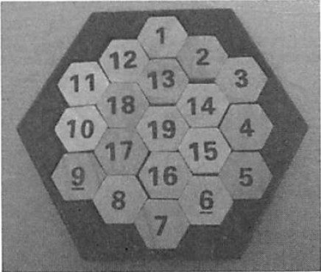
数の六角パズルとは
1から19の連続した数字が振られた
19個の六角のコマを重複することなく
写真のように配置する
ただし・・・

Slide 4
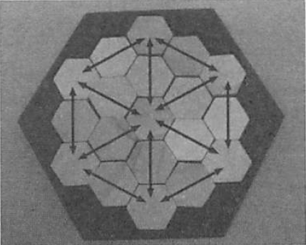
このパズルの目的
３つのコマを１組とするトリオに注目
トリオは12ヶ所ある
このトリオに置かれたコマの和が すべて38になる
このような制約を満たす 配置を見つけるのがこの パズルの目的
トリオ（の一つ）

Slide 5
答え（の例）
19+1+18=38
18+6+14=38
14+9+15=38
15+13+10=38
10+11+17=38
17+2+19=38
16+3+19=38
16+4+18=38
16+8+14=38
16+7+15=38
16+12+10=38
16+5+17=38
19
19
2
2
1
1
3
18
3
18
17
18
17
5
5
4
4
16
11
16
11
6
6
12
12
8
8
7
7
14
14
10
14
10
13
13
9
9
15
15

Slide 6
まとめると
頑張ってしらみつぶしすれば解ける
…が，それはあまりに大変．なぜなら
コマが１９個あるので19!通りある
円順列・反転を考慮しても
$\frac{19!}{2×6}$=10,137,091,700,736,000
1京137兆917億73万6000通り

Slide 7
「離散数学のすすめ」 （伊藤・宇野編著）
第８章 頭とパソコンを使ってパズルを解こう ー『数の六角パズル』を題材にしてー （上原隆平）
内容：数の六角パズルをどう 解くか紹介
以下，この本の解法を上原法と呼ぶ

Slide 8
上原法の大方針
「しらみつぶし」を全て行うのではなく、 条件を絞ったうえでしらみつぶしを行う
絞ったしらみつぶし自体は パソコン（＝プログラム）を用いて行う
絞らずにパソコンを使ってしらみつぶしすると？
1.5 GHz のPCで, １秒間に1.5×10⁹個の組合せを チェックできると仮定
10,137,091,700,736,000÷(1.5×10⁹)≒6758060秒
これは約78日

Slide 9
上原法
以下のように名前を付け，これらが満たすべき 式を求める
c …中心コマ
$x_{i}$…角コマ
$y_{i}$…端コマ
$z_{i}…$残コマ
$$x_{1}$$
$$x_{1}$$
$$y_{6}$$
$$y_{1}$$
$$y_{6}$$
$$y_{1}$$
$$x_{6}$$
$$z_{1}$$
$$x_{2}$$
$$x_{6}$$
$$z_{1}$$
$$x_{2}$$
$$z_{6}$$
$$z_{2}$$
$$z_{6}$$
$$z_{2}$$
$$y_{5}$$
c
$$y_{2}$$
$$y_{5}$$
c
$$y_{2}$$
$$z_{5}$$
$$z_{3}$$
$$z_{5}$$
$$z_{3}$$
$$x_{5}$$
$$z_{4}$$
$$x_{3}$$
$$x_{5}$$
$$z_{4}$$
$$x_{3}$$
$$y_{4}$$
$$y_{3}$$
$$y_{4}$$
$$y_{3}$$
$$x_{4}$$
$$x_{4}$$

Slide 10
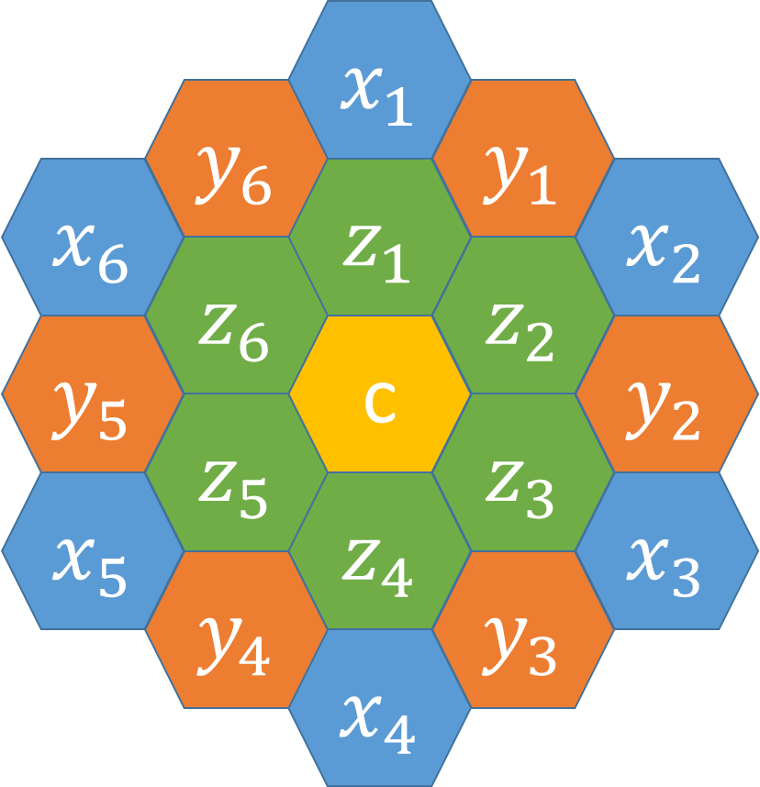
上原法
また、各コマの和を以下のようにおく
$x_{1}＋$・・・＋$x_{6}$＝X 角和
$y_{1}＋$・・・＋$y_{6}$＝Y 端和
$z_{1}＋$・・・＋$z_{6}$＝Z 残和

Slide 11
上原法：大域性からの条件(1)
１トリオの和が３８で計１２トリオ．
全てのトリオの和は 38×12=456 6 c +3X+Y+Z＝456
一方，全コマ和は 1＋2＋・・・＋19＝190 c +X+Y+Z=190
辺々引くと 5 c +2X=266
つまり5 c =2(133－X) より （中心コマ）c は偶数

Slide 12
上原法：大域性からの条件(2)
またXは６つの数の合計値であるから，
5 c =266－2$X≥$266－2(19+18+・・・+14)=68
より c は c > 13 を満たす偶数．
つまり c は 14,16,18 のいずれか．
このように c は３通りにまで絞り込める！

Slide 13
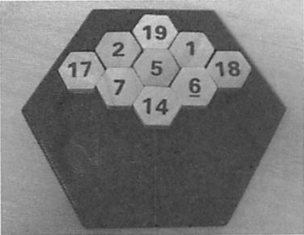
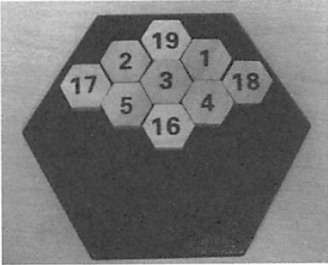
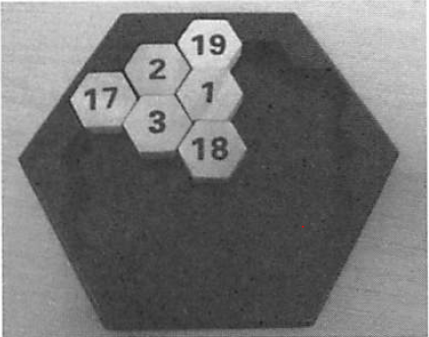
上原法：局所性からの条件
どの数もトリオに1回は現れる．
「１」の使われ方は以下のみ： 1+18+19 = 38
「２」の使われ方は以下のみ： 2+17+19 = 38 ⇒ 1,2 は角コマにはなれない
これらを満たす配置は以下の３通りのみ

Slide 14
数の六角パズルの特徴から
中心コマと角コマすべてを確定することで残コマ、
フチコマを確定することができる
上図の配置では，いずれも残りの角コマは３つなので
(19-9)(18-9)(17-9)=720

Slide 15
数の六角パズルの特徴から
上図の場合は，残りの角コマは４つなので
(19-6)(18-6)(17-6)(16-6)=17,160

Slide 16
上原法のまとめ
PCだけによる（ほぼ）全探索10,137,091,700,736,000通り
上原法の絞り込みにより
720+720+17,160=18,560通り
これくらいであればコンピュータを使えば
あっという間に解を見つけられる.

Slide 17
本研究
もう少し頑張れば，「頭だけで」このパズルを 解くことができるのでは？
「頭とパソコンを使ってパズルを解こう」 →「数の六角パズル」を頭だけ使って解こう
トリオの和３８を一般化

Slide 18
上原法＋α
上原法による絞り込みは以下の通り
中心コマとすべての角コマが決まれば残りのコマを 決定することができるので、まず、角コマについての 制約を追加する
図１ 図２ 図３

Slide 19
図１のとき
5 c +2X=266, c =14より X=98
19+18+17+（残りの角コマの和）=98
（残りの角コマの和）=44
これを満たす残りの角コマの組は
（16,15,13） の１組
よって３！＝６通り

Slide 20
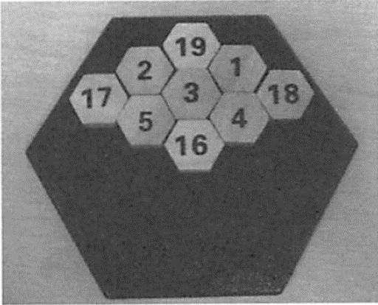
図２のとき
5 c +2X=266, c =16より X=93
19+18+17（残りの角コマの和）=93
（残りの角コマの和）=39
これを満たす残りの角コマの組は
（15,14,10）,（15,13,11）,（14,13,12）の３組
よって３！×３＝１８通り

Slide 21
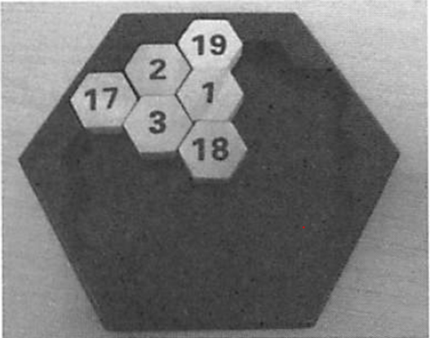
図３のとき
5 c +2X=266, c =18より X=88
19+17+（残りの角コマの和）=88
（残りの角コマの和）=52
これを満たす残りの角コマの組は以下の９組
（16,15,14,7）,（16,15,13,8）,（16,15,12,9）,
（16,15,11,10）,（16,14,13,9）,（16,14,12,10）,
（16,13,12,11）,（15,14,13,10）,（15,14,12,11）
よって４！×９＝２１６通り

Slide 22
上原法＋αのまとめ
パソコンだけで探索しようとすると
10,137,091,700,736,000通りあるが
頭を使うことで
6+18+216=240通り
まで減らすことが可能である.

Slide 23
19
19
2
1
2
11
17
3
18
17
1
8
5
4
3
12
11
16
6
6
18
14
12
8
5
4
10
7
14
15
7
16
13
9
10
9
15
13
19
19
2
7
2
6
17
1
12
17
1
13
3
8
3
7
6
18
10
5
18
14
11
4
4
9
15
11
16
16
8
11
14
13
10
15
9
12

Slide 24
本研究
もう少し頑張れば，「頭だけで」このパズルを 解くことができるのでは？
「頭とパソコンを使ってパズルを解こう」 →「数の六角パズル」を頭だけ使って解こう
トリオの和３８を一般化

Slide 25
トリオの和３８を一般化
１を使う最大和
１＋１８＋１９＝３８
１９を使う最小和
１９＋２＋１＝２２
これより、トリオの和として２２～３８が存在する！

Slide 26
拡張したときの上原法での問題点
例えばトリオの和が３６のとき１を使う組み合わせは
(1,16,19),(1,17,18)
そのとき２を使う組み合わせは
(2,15,19),(2,16,18)
となり、上原法での絞り込みが使えなくなる
別のアプローチが必要

Slide 27
本研究の方針
本研究で注目する値：
中心コマは偶数
各和の特徴
角和 X=$x_{1}+x_{2}+x_{3}+x_{4}+x_{5}+x_{6}$
端和 Y=$y_{1}+y_{2}+y_{3}+y_{4}+y_{5}+y_{6}$
残和 Z=$z_{1}+z_{2}+z_{3}+z_{4}+z_{5}+z_{6}$
端コマの法則
コマの偶奇性

Slide 28
中心コマの制約の再定義
トリオの和をTとする
12T－190=(6 c +3X+Y+Z)－( c +X+Y+Z)
=5 c +2X ・・・①
5 c =2(6T－X－95)
よって中心コマは一般化しても偶数

Slide 29
各和の特徴
また 2X+Y=6T ・・・②
6 c +X+Z=6T ・・・③
①②③より X$=\frac{12T−5 c −190}{2}$
Y=－6T+5c+190
Z$=\frac{−7Y+190}{2}$
これより、トリオの和と中心コマを固定することで 各和は一意に決まる！

Slide 30
また各和X,Y,Zについて
１＋２＋３＋４＋５＋６＝２１、
１４＋１５＋１６＋１７＋１８＋１９＝９９
より
２１≦X,Y,Z≦９９

Slide 31
端コマに注目！端コマの法則！
$$x_{1}$$
$$x_{1}$$
$$y_{6}$$
$$y_{1}$$
$$y_{6}$$
$$y_{1}$$
$$x_{6}$$
$$z_{1}$$
$$x_{2}$$
$$x_{6}$$
$$z_{1}$$
$$x_{2}$$
$$z_{6}$$
$$z_{2}$$
$$z_{6}$$
$$z_{2}$$
$$y_{5}$$
c
$$y_{2}$$
$$y_{5}$$
c
$$y_{2}$$
$$z_{5}$$
$$z_{3}$$
$$z_{5}$$
$$z_{3}$$
$$x_{5}$$
$$z_{4}$$
$$x_{3}$$
$$x_{5}$$
$$z_{4}$$
$$x_{3}$$
$$y_{4}$$
$$y_{3}$$
$$y_{4}$$
$$y_{3}$$
$$x_{4}$$
$$x_{4}$$
$x_{1}$=T$−x_{6}−y_{6},$
$x_{2}$=T$−x_{1}−y_{1},$
$x_{3}$=T$−x_{2}−y_{2},$
$x_{4}$=T$−x_{3}−y_{3},$
$x_{5}$=T$−x_{4}−y_{4},$
$x_{6}$=T$−x_{5}−y_{5}$

Slide 32
端コマに注目！端コマの法則！
ここで $x_{1}$=T$−x_{6}−y_{6}$
=T$−(T−x_{5}−y_{5}$)$−y_{6}$
=$x_{5}+y_{5}−y_{1}$
：
=$x_{1}+y_{1}−y_{2}+y_{3}−y_{4}+y_{5}−y_{6}$
よって $y_{1}+y_{3}+y_{5}=y_{2}+y_{4}+y_{6}$
ここで $y_{1}+y_{2}+y_{3}+y_{4}+y_{5}+y_{6}$=Y より
$$y_{1}+y_{3}+y_{5}=y_{2}+y_{4}+y_{6}=\frac{Y}{2}$$

Slide 33
コマの偶奇性に注目！
条件
中心コマは必ず偶数
コマは１から１９までの連続数
偶数コマは９個、奇数コマは１０個
これによって
トリオの和が偶数のとき２パターン
トリオの和が奇数のとき５パターン
に絞られる

Slide 34
トリオの和が偶数のとき
・・・偶数コマ
・・・奇数コマ

Slide 35
トリオの和が奇数のとき

Slide 36
おおまかに４種類に分類可能！
パターン名 | パターン例 | 端コマの法則
① |  | ２ ＋ ＝３
② |  | ２ ＋ ＝３
③ |  | ＋２ ＝ ＋２
④ |  | ２ ＋ ＝３

Slide 37
探索結果
トリオの和 | 実行可能数 | トリオの和 | 実行可能数
３８ | ４ | ２２ | ４
３７ | ２ | ２３ | ２
３６ | ６ | ２４ | ６
３５ | ６ | ２５ | ６
３４ | ４ | ２６ | ４
３３ | １１ | ２７ | １１
３２ | ５ | ２８ | ５
３１ | ８ | ２９ | ８
３０ | ０

Slide 38
３０でできないことの証明
トリオの和 | 中心コマ | 角和 | 端和 | 残和 | パターン
３０ | ２ | ８０ | ２０ | ８８ | 不可
 | ４ | ７５ | ３０ | ８１ | ①
 | ６ | ７０ | ４０ | ７４ | ②
 | ８ | ６５ | ５０ | ６７ | ①
 | １０ | ６０ | ６０ | ６０ | ②

Slide 39
トリオの和３０、中心コマ４（端和３０）のとき
角コマと残コマのペア集合 |  |  |  |  |  | 端コマ群
７ | ８ | ９ | １０ | １１ | １２ | １ | ２ | ３ | ５ | ６ | １３
１９ | １８ | １７ | １６ | １５ | １４
端コマ群の中に１５＝○＋○＋○を満たす数がないため
端コマの法則により不可

Slide 40
トリオの和３０、中心コマ６（端和４０）のとき
角コマと残コマのペア集合 |  |  |  |  |  | 端コマ群
５ | ７ | ８ | ９ | １０ | １１ | １ | ２ | ３ | ４ | １２ | １８
１９ | １７ | １６ | １５ | １４ | １３
端コマの法則より
２０＝１＋３＋１６としたいが１６は必ず角コマか残コマにあるので不可

Slide 41
トリオの和３０、中心コマ８（端和５０）のとき
角コマと残コマのペア集合 |  |  |  |  |  |  | 端コマ群
３ | ４ | ５ | ６ | ７ | ９ | １０ | １ | ２ | １１ | １４
１９ | １８ | １７ | １６ | １５ | １３ | １２
ペア集合の中から９と１３のペアを選ぶことで
２５＝２＋１４＋９＝１＋１１＋１３を満たす

Slide 42
トリオの和３０、中心コマ８（端和５０）のとき
端コマの法則より２と１４と９の両隣の角コマは被らないことを利用
は端コマで使うので不可
２または１４の両隣の角コマは必ず
奇数コマのペアであるので不可
（パターン②の表参照）
２
１９ | ９
１８ | １０
１７ | １１
１６ | １２
１５ | １３
１４
１５ | １
１４ | ２
１３ | ３
１２ | ４
１１ | ５
１０ | ６
９ | ７
９
１９ | ２
１８ | ３
１７ | ４
１６ | ５
１５ | ６
１４ | ７
１３ | ８
１２ | ９
１１ | １０

Slide 43
トリオの和３０、中心コマ１０（端和６０）のとき
角コマと残コマのペア集合
１ | ２ | ３ | ４ | ５ | ６ | ７ | ８ | ９
１９ | １８ | １７ | １６ | １５ | １４ | １３ | １２ | １１
端コマになる奇数コマの数は２つであり、端コマの法則より
３０＝２０（＝奇数コマ同士のペアの和）＋１０
となるが１０は中心コマで使うので不可

Slide 44
まとめ
パズルコレクションの問題であるトリオの和が ３８の場合上原法+αによって手計算で ４つの解全てを見つけることができた
トリオの和を一般化した場合，角コマに注目する 上原法は機能せず別のアプローチが必要
端コマやコマの偶奇性に着目することにより トリオの和が２２から３８の六角パズルの全ての解を見つけた（３０には解が存在しない）

Slide 45
感想
パズルコレクションでは上原法のような絞り込みができるので問題の作り手は手計算で解くことを前提としてトリオの和が３８という問題設定にしたと推測される
これが仮にトリオの和が３１とかだったとしたら難易度は相当なものになっているだろう

